Slide 1
Závislosť na
Facebooku
Vypracovali: Izabela Trepáčová
Ema Pavlíková

Slide 2
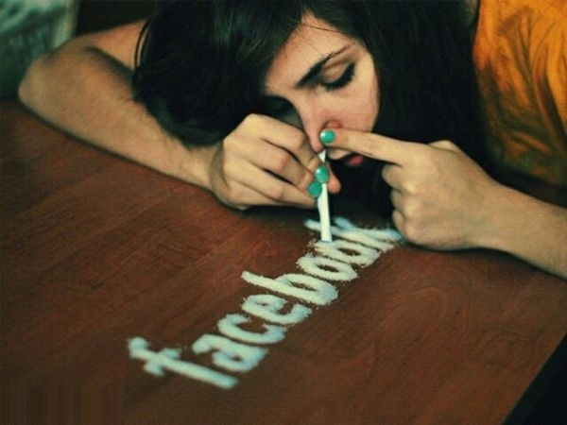
Cez deň naň myslíte viac, ako na svojich blízkych. Keď dlhšie nie ste pripojení, dostávate panické záchvaty. Musíte byť stále v obraze, aby vám niečo neuniklo. Ak sa v tejto charakteristike spoznávate a zároveň ste užívateľmi Facebooku, vedzte, že ste na ňom závislí.

Slide 3

Niektorí sa k najpopulárnejšej sociálnej sieti utiekajú kvôli relaxu, po ťažkom dni v práci. Problém nastáva vtedy, keď nevinné rozptýlenie prerastie v obrovskú závislosť. Takýto jedinec sa potom nedokáže sústrediť na nič iné, ako na to, čo sa práve deje na Facebooku.

Slide 4



Dakujeme za pozornosť
ZDROJ:www.topky.sk
www.google.sk
ˇ

